Slide 1

» МИНОБРНАУКИ РОССИИ Федеральное государственное бюджетное образовательное учреждение высшего образования «МИРЭА – Российский технологический университет
Институт информационных технологий (ИТ)
Кафедра практической и прикладной информатики(ППИ)
Отчет по практической работе №30
По дисциплине «Моделирование бизнес процессов»
Выполнил студент группы ИКБО-20-19
Анваржонов Ж Т
Принял
Исаев Р.И.

Slide 2
Тема: «Функционирование деятельности детского сада»

Slide 3
Текстовое описание главного процесса
Входные данные процесса: воспитанники, работники детского сада, сопроводительные документы.
Выходные данные для модели - это отчеты о комплектовании групп, отчеты о нагрузке работников, комплексно-тематическое планирование.
Механизмы: В качестве механизмов выступают работники детского сада и технические средства.
Управление: Детский сад для своей работы руководствуется Уставом дошкольного учреждения, Законом об образовании РФ, Правилами внутреннего трудового распорядка, Конвенцией о правах ребенка, Трудовым кодексом РФ.

Slide 4
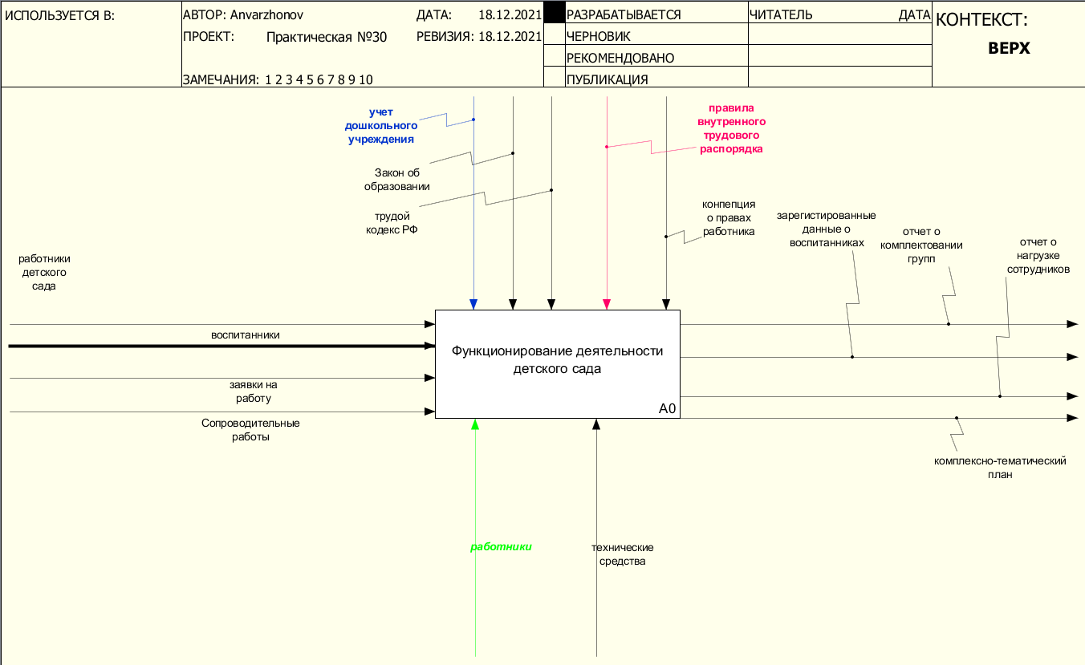
Контекстная диаграмма

Slide 5
Текствое описание декомпозиции контекстной диаграммы
Блок «Организовать учет воспитанников». Приходят заявки от родителей на прием воспитанников в детский сад, обработка этих заявок, заполнение необходимых документов.
Блок «Организовать кадровый учет, управление персоналом». Происходит обработка новой заявки на работу, распределение нагрузки сотрудников, установление графика и введение сопроводительных работ
Блок «Подготовить отчет». Происходит составление комплексно-тематического плана на основании собранных данных.

Slide 6
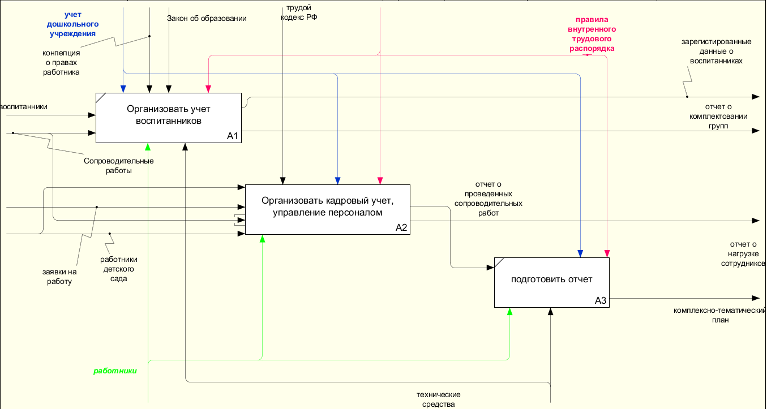
Декомпозиция контекстной диаграммы

Slide 7
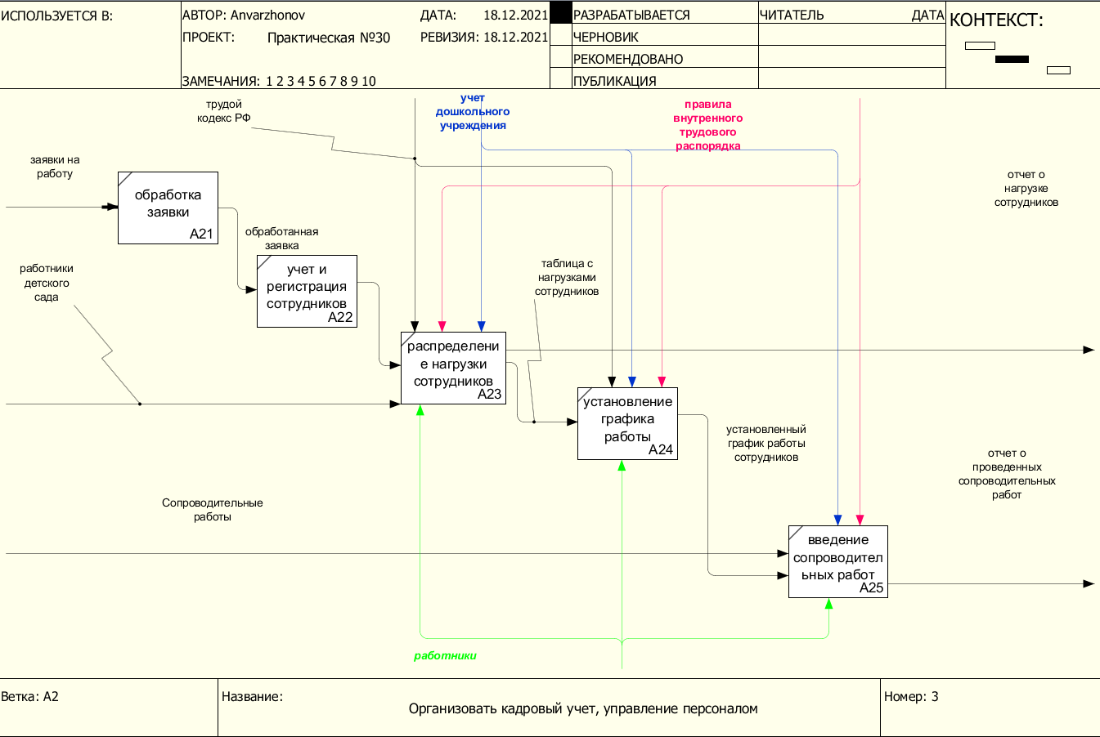
Декомпозиция процесса «Организовать кадровый учет, управление персоналом

Slide 8
Спасибо за внимание

